Slide 1
TraceLight.
Демо апликација за скицирање на фотографии
Драгана Усовиќ · 221043
ментор: проф. д-р Ивица Димитровски
Дигитално процесирање на слика · ФИНКИ

Slide 2
TraceLight.
02 · ВОВЕД
Што е скицирање на фотографии?
Демонстрира како основните оператори се комбинираат во еден сложен ефект
Користи градиенти, конволуција, мешање на канали и квантизација
Идеална тема за визуелизација на меѓучекори (pipeline view)
Дефиниција
Зошто е значајно за ДПС?
Трансформација на фотографија во цртеж што имитира работа со молив или пенкало на хартија. Се добива со комбинирање на класични оператори на дигитално процесирање на слика, без машинско учење.
03

Slide 3
TraceLight.
03 · АПЛИКАЦИЈА
Демо апликација TraceLight
Веб-апликација која ги обединува трите имплементирани алгоритми во еден интерфејс. Корисникот прикачува слика, избира ефект и параметри, и веднаш ги гледа резултатот и меѓучекорите.
01
02
03
Молив-скица
Детекција на рабови
Дирекционо штрафирање
Color dodge техника — грејскејл, инверзија, Гаусов филтер, мешање.
Три класични алгоритми: Sobel, Laplacian, Canny.
Линии распоредени според градиентната насока (со Sobel).
04

Slide 4
TraceLight.
04 · ТЕХНОЛОГИИ
Стек на технологии
Python 3.10+
Имплементациски јазик за сите алгоритми и UI
OpenCV
cv2.imdecode, cv2.cvtColor, cv2.GaussianBlur, cv2.Sobel, cv2.Canny ...
NumPy
Векторизирана аритметика, маски, float32 операции
Streamlit
Веб-интерфејс: прикачување, слајдери, табови, преземање
Matplotlib
Визуелизација на меѓучекори и хистограми на интензитет
05

Slide 5
TraceLight.
05 · ОСНОВИ
Дигитална слика како матрица
Слика = 3-димензионална матрица од пиксели: H × W × C
H = висина, W = ширина, C = број канали (3 за RGB, 1 за грејскејл)
Важно: OpenCV користи BGR (не RGB)
Вчитување на слика
Историско наследство од Windows BMP форматот. При прикажување во Streamlit (RGB), сликата мора да се конвертира со cv2.cvtColor(img, cv2.COLOR_BGR2RGB).
file_bytes = np.frombuffer(
uploaded.read(), np.uint8)
img = cv2.imdecode(
file_bytes, cv2.IMREAD_COLOR)
06

Slide 6
TraceLight.
05 · ОСНОВИ
Конверзија во грејскејл
Формула (ITU-R BT.601)
Y = 0.299 · R + 0.587 · G + 0.114 · B
Зошто овие бројки?
OpenCV повик
Соодветствуваат на човечката перцепција
Зелена компонента е најосетлива, сината најмалку
Едноставниот просек (R+G+B)/3 дава помрачна, помалку реална слика
gray = cv2.cvtColor(img,
cv2.COLOR_BGR2GRAY)
07

Slide 7
TraceLight.
05 · ОСНОВИ
Гаусов филтер
Линеарен филтер за смазнување. Централниот пиксел има најголема тежина, тежините опаѓаат со растојание според Гаусова распределба.
G(x, y) = (1 / 2πσ²) · exp( −(x² + y²) / 2σ² )
Параметри
OpenCV повик
Големина на јадрото k × k (непарен број)
σ — стандардна девијација (контролира острина)
Поголем k → помеки и пошироки потези во резултатот
cv2.GaussianBlur(img, (k, k), 0)
Со 0 за σ, OpenCV автоматски
пресметува: σ = 0.3·((k−1)/2 − 1) + 0.8
08

Slide 8
TraceLight.
06 · МОЛИВ-СКИЦА
Преглед на алгоритам
Color Dodge техника — истата што се користи во Photoshop / GIMP. Имитира темни молив-линии на бела хартија.
1
2
3
4
Грејскејл
→
Инверзија
→
Гаусов филтер
→
Color Dodge
Y = 0.299R + ...
I_inv = 255 − I
B = blur(I_inv, k)
S = G·255 / (255 − B)
Излез: едноканална uint8 слика (бела хартија со темни молив-линии)
09

Slide 9
TraceLight.
06 · МОЛИВ-СКИЦА
Чекори 1 и 2 — грејскејл и инверзија
ЧЕКОР 01
ЧЕКОР 02
Грејскејл конверзија
Инверзија
Y = 0.299·R + 0.587·G + 0.114·B
I_inv(x, y) = 255 − I(x, y)
Каналите се сведуваат на еден тонален канал. Сите следни операции работат на оваа едноканална слика.
Фотографски негатив. Темните области стануваат светли. Овој чекор е клучен — без него color dodge би осветлил место да затемни.
10

Slide 10
TraceLight.
06 · МОЛИВ-СКИЦА
Чекори 3 и 4 — Гаусов филтер и color dodge
ЧЕКОР 03
ЧЕКОР 04
Гаусов филтер на инвертираната слика
Color Dodge мешање
B = GaussianBlur(I_inv, (k, k), 0)
S = min( G · 255 / (255 − B + ε), 255 )
Темните инверзни области се разлеваат.
B ≈ 255 → резултат се режи на бела (хартија)
B мала → оригиналната грејскејл вредност
ε = 1e−6 — спречува делење со нула
11

Slide 11
TraceLight.
06 · МОЛИВ-СКИЦА
Резултат и опционо мешање
Карактеристики на излезот
Едноканална uint8 слика — бела хартија со темни молив-линии
Бимодална дистрибуција на интензитет: големи скокови кај 0 (линии) и 255 (хартија)
Темните потези соодветствуваат на рабови во оригиналот
Опционо мешање со интензитет
Out = α · S + (1 − α) · gray каде α ∈ [0.1, 1.0]
12

Slide 12
TraceLight.
07 · РАБОВИ
Детекција на рабови
Што е раб?
Локација каде интензитетот нагло се менува, односно границата помеѓу две области со различна осветленост. Рабовите се основа на секој цртеж со линии.
Прв извод
Втор извод
∇I = (∂I/∂x, ∂I/∂y)
∇²I = ∂²I/∂x² + ∂²I/∂y²
Бараме голема магнитуда ‖∇I‖. Оператори: Sobel, Prewitt, Roberts.
Бараме нула-пресеци или голема апсолутна вредност. Оператори: Laplacian, LoG.
13

Slide 13
TraceLight.
07 · РАБОВИ
Sobel оператор
Прв-изводен оператор. Со две 3×3 јадра ги пресметува хоризонталниот и вертикалниот градиент.
Sx (хоризонтално)
Sy (вертикално)
Магнитуда на градиент
−1 | 0 | +1
−2 | 0 | +2
−1 | 0 | +1
−1 | −2 | −1
0 | 0 | 0
+1 | +2 | +1
Gx = Sx ∗ I
Gy = Sy ∗ I
‖∇I‖ = √(Gx² + Gy²)
cv2.Sobel(img, cv2.CV_64F, dx, dy, ksize)
14

Slide 14
TraceLight.
07 · РАБОВИ
Laplacian оператор
Втор-изводен изотропен оператор. Не зависи од насока — детектира рабови во сите ориентации со едно јадро.
Дискретно јадро 3×3
Формула
0 | −1 | 0
−1 | 4 | −1
0 | −1 | 0
∇²I = ∂²I/∂x² + ∂²I/∂y²
Изотропен — еднаков одговор за рабови во која било насока
Многу чувствителен на шум — задолжително замазнување
cv2.Laplacian(img, cv2.CV_64F, ksize) + cv2.convertScaleAbs
15

Slide 15
TraceLight.
07 · РАБОВИ
Canny алгоритам
Повеќестепенски алгоритам, еден од најкористените во практика. John Canny, 1986.
1
Гаусово смазнување
2
Sobel градиенти — магнитуда и насока
3
Non-maximum suppression — истенчување на рабовите
4
Двојно прагирање (low / high)
5
Hysteresis – се чуваат слаби рабови поврзани со силни
Препорачано: low ≈ high / 2 · cv2.Canny(img, low, high)
16

Slide 16
TraceLight.
08 · ШТРАФИРАЊЕ
Дирекционо штрафирање
Уметничкото правило
Уметникот ги црта линиите вдолж работ, не препреку него. Sobel ни ја дава не само магнитудата на градиентот, туку и неговата насока.
Градиентна насока
Насока на работ
θ = atan2(Gy, Gx) mod 180°
φ = (θ + 90°) mod 180°
mod 180° — затоа што линија е двонасочна (θ и θ + 180° се иста ориентација)
17

Slide 17
TraceLight.
08 · ШТРАФИРАЊЕ
Алгоритам за дирекционо штрафирање
1
Грејскејл + Гаусово смазнување
5
Квантизација на φ во N корпи (4 или 8)
2
Sobel градиенти Gx, Gy
6
Создавање на N паралелни линиски текстури
3
Поларна форма: ‖∇I‖ и θ
7
Edge mask: ‖∇I‖_norm > threshold
4
Насока на работ: φ = (θ + 90°) mod 180°
8
Композиција: за секој edge-пиксел, избери текстура според корпата
Резултат: бела хартија со паралелни молив штрафирања ориентирани вдолж рабовите.
18

Slide 18
TraceLight.
09 · UI
Преглед на демо апликацијата
ЛЕВА ЛЕНТА
Прикачување на слика, избор на ефект, динамички параметри во зависност од избраниот алгоритам.
Контроли
ТАБ — RESULT
Оригинал и излез страна до страна, со копче за преземање на резултатот како PNG.
Резултат
ТАБ — PIPELINE
Сите интерни чекори се прикажани со matplotlib subplots, заедно со хистограми на интензитет.
Меѓучекори
19

Slide 19
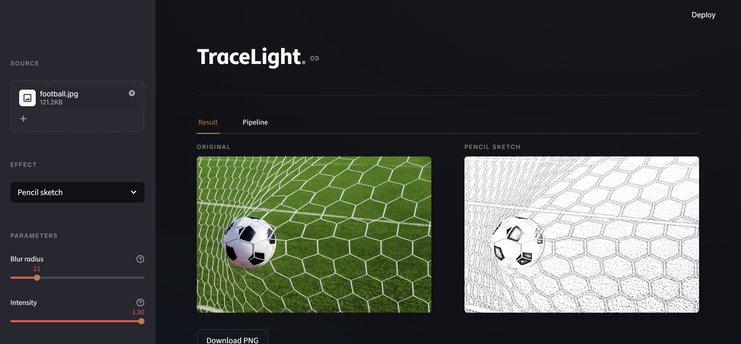
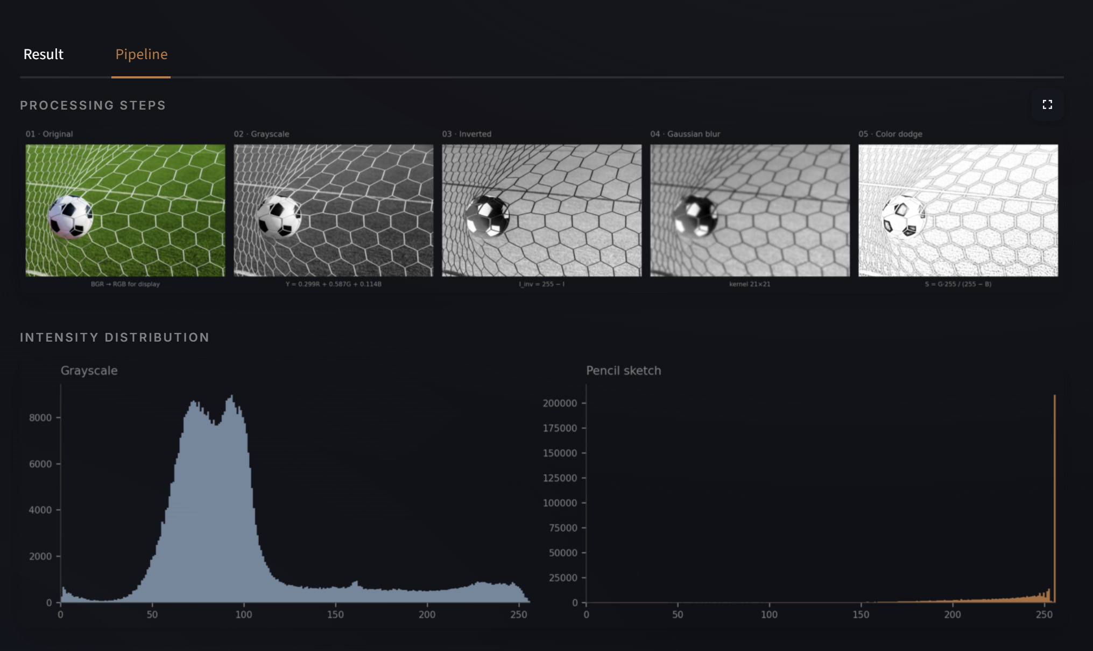
TraceLight.
09 · UI
Преглед на демо апликацијата
19

Slide 20
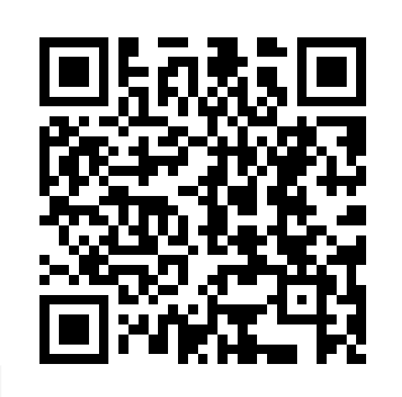
ЗАКЛУЧОК
Скицирање слики
Молив-скица, детекција на рабови и дирекционо штрафирање, сите имплементирани врз основа на истиот сет на класични оператори: грејскејл, Гаусов филтер, Sobel и мешање. Pipeline-визуелизацијата ги прикажува меѓучекорите за подобро разбирање на секој алгоритам.
РЕФЕРЕНЦИ
Gonzalez R. C., Woods R. E. · Digital Image Processing (4th ed.), Pearson, 2018
Canny J. · A Computational Approach to Edge Detection. IEEE PAMI, 1986
Sobel I. · An Isotropic 3 × 3 Image Gradient Operator. SAIL, 1968
OpenCV documentation · docs.opencv.org
GitHub repository

